Slide 1

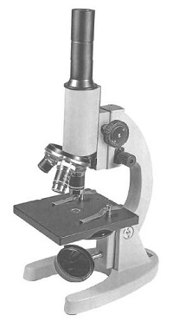

Slide 2


শিক্ষক পরিচিতি
পাঠ পরিচিতি
শ্রেণি: ৬ষ্ঠ
বিষয়: বিজ্ঞান
অধ্যায়: তৃতীয় পাঠ: 7-8
সময়: ৪৫ মিনিট তারিখ:
নারায়ন চন্দ্র রায়
চাপারহাট বালিকা উচ্চ বিদ্যালয়
sreenarayanroy123@gmai.com
Mob: 01717677211

Slide 3
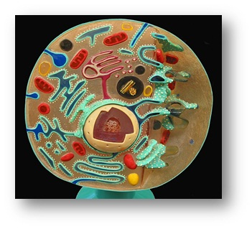
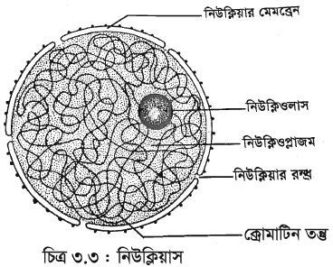
Notes:
 পাঠ শিরোনাম বের করার জন্য স্লাইডটি দেখিয়ে শিক্ষার্থীদের প্রশ্ন করা যায়- ১,ছবিগুলো কিসের ছবি?উঃ বিদ্যালয়ের ও কোষের ।২। বিদ্যালয় পরিচালনা/নিয়ন্ত্রণ করেন কে ?উঃ স্কুলের প্রধান শিক্ষক আর কোষের সব কাজ নিয়ন্ত্রণ করে কে ? নিউক্লিয়াস। তাহলে আজ আমরা পড়ব নিউক্লিয়াস । শেষে পাঠ ঘোষনা করবেন । এ স্লাইডে সর্বোচ্চ ২-৩ মিনিট নির্ধারণ ।

Slide 4
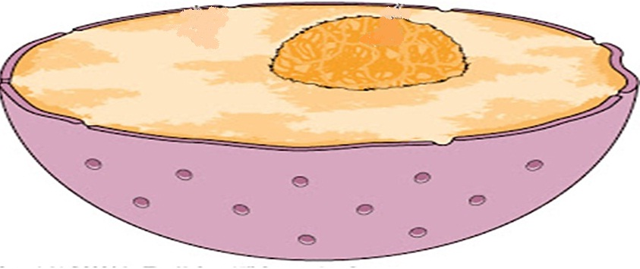
আজকের পাঠ
নিউক্লিয়াস

Slide 5


শিখনফল
এই পাঠ শেষে শিক্ষার্থীরা---
১.নিউক্লিয়াস এর অবস্থান চিহ্নিত করতে পারবে
2.নিউক্লিয়াসের গঠন ব্যাখ্যা করতে পারবে
3.নিউক্লিয়াসের চিত্র এঁকে বিভিন্ন অংশ চিহ্নিত করতে পারবে ।
Notes:
শ্রেণীকক্ষে উপস্থাপনের সময় প্রয়োজন না হলে স্লাইডটি হাইড করে রাখা যেতে পারে ।

Slide 6
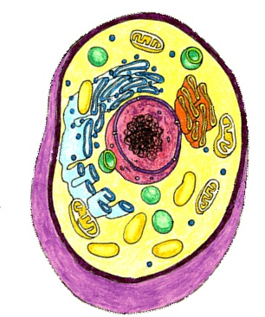
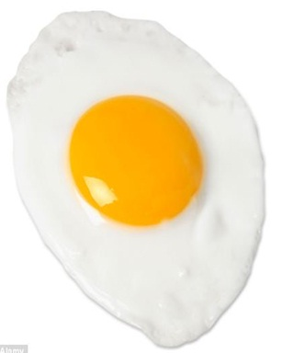
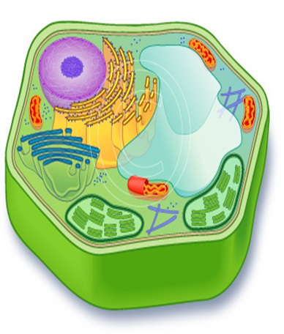
চিত্র দুটিতে নিউক্লিয়াসের অবস্থান কোথায় ?
চিত্রটিতে চিহ্নিত অংশটি দেখতে কেমন ?
গোলাকার ও ঘন বস্তুটির নাম কী ?
প্রানীকোষে কেন্দ্রে ,উদ্ভিদকোষে কোষপ্রাচীরের কাছে ।
গোলাকার ঘন
নিউক্লিয়াস
Notes:
পাঠ উপস্থাপনঃ সময়- ১৫-২০মি: । এক্ষেত্রে শিক্ষক শিক্ষার্থীদের সহায়তায় বোর্ডে ছবিটি এঁকে নিউক্লিয়াসের আকার ও অবস্থান বের করতে পারেন । শিক্ষক আরো কিছু ছবি চিত্রের মাধ্যমে নিউক্লিয়াসের আকার (নলাকার/ উপবৃত্তাকার ) দেখাতে পারেন ।

Slide 7
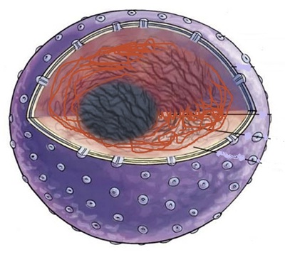
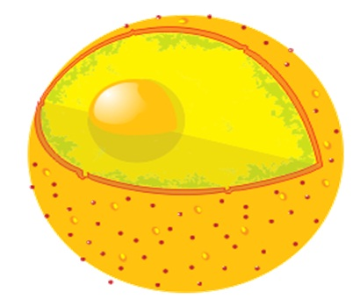
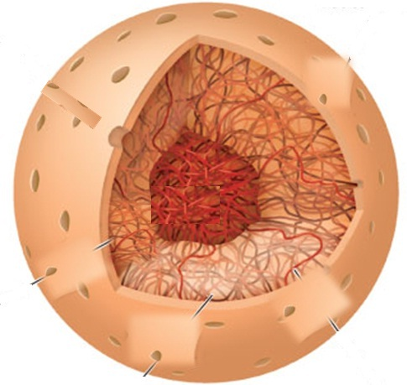
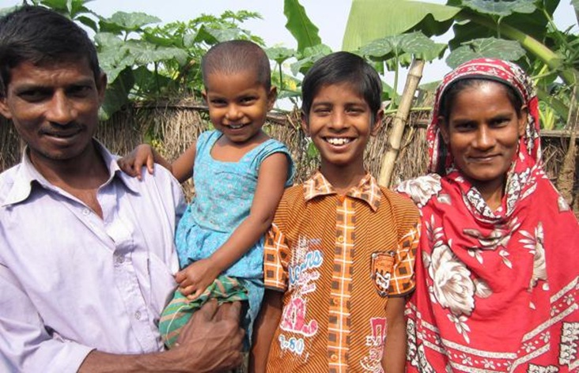
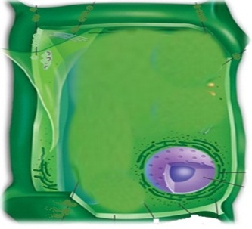
চিহ্নিত অংশটির নাম কী –কেমন দেখতে ?
নিউক্লিয়াসের ভিতরে সুতার মত অঙ্গাণু দেখতে পাচ্ছ কী ?
নিউক্লিয়াসের আবরণ কী কাজ করে ?
নিউক্লিয়াসের বাইরের আবরণকে কী বলে ?
ক্রোমাটিন তন্তুর কাজ :
নিউক্লিওলাস
নিউক্লিওপ্লাজম
চিত্র :ক
চিত্র:খ
এই অংগাণুটি ক্রোমাটিন তন্তু ।
সাইটোপ্লাজম থেকে নিউক্লিয়াস কে আলাদা করে রাখে ।
নিউক্লিয় আবরণী
জীবের বৈশিষ্ট্য পরবর্তী প্রজন্মে নিয়ে যাওয়া
Notes:
নিউক্লিয়ার আবরণী আর কী কাজ করে ? নিউক্লিওপ্লাজম এ কী কী থাকে ? নিউক্লিওলাস দেখতে কেমন ?#এখানে ক্রোমাটিন তন্তুর কাজে খ চিত্রের পরিবারের বাবা মায়ের সাথে ছেলে মেয়েদের চেহারার কী কী মিল খুজে পাচ্ছ ?উঃ বাবার সাথে ছেলের চোখের, দাঁতের মিল আছে ।এভাবে শিক্ষক বিভিন্ন শিক্ষার্থীদের বাবা –মায়ের সাথে তাদের চেহারার কী কী মিল আছে তা জানতে চাইবেন ।প্রশ্ন :এ থেকে আমরা কী বুঝলাম ? উ:জীবের বৈশিষ্ট্য ক্রোমাটিন তন্তুর মাধ্যমে পরবর্তী প্রজন্মে যায় ।

Slide 8
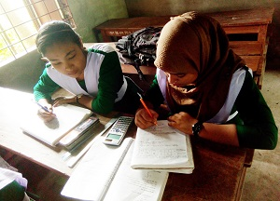
জোড়ায় কাজ
একটি নিউক্লিয়াস প্রধানত কতটি ভাগে গঠিত হয় তার একটি তালিকা তৈরি কর।

Slide 9
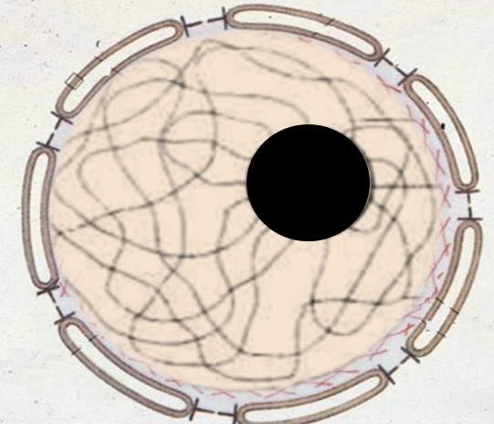
নিউক্লিয়াসের বিভিন্ন অংশ- ক্লিক করি
নিউক্লিও আবরণী
নিউক্লিয়াসকে ঘিরে যে আবরণ থাকে ,তার নাম --
নিউক্লিয়াসের ভিতরে তরল ও স্বচ্ছ পদার্থ থাকে যে অংশে তার নাম --
নিউক্লিয়াসের ভিতরে সুতার মত কুন্ডলী পাকানো অংগাণুর নাম --
নিউক্লিওলাস
নিউক্লিয়াসে ছোট ও অধিকতর ঘন গোলাকার বস্তুর নাম --
নিউক্লিওপ্লাজম
ক্রোমাটিন তন্তু
নিউক্লিয়াস
Notes:
এ স্লাইডে ট্রিগার এর কাজ আছে । এ পাঠে কিছু নতুন শব্দ আছে এ শব্দগুলো পুনরাবৃত্তি হলে শিখন স্থায়ী হবে ।

Slide 10
এসো আর একবার নিউক্লিয়াস এর অংশগুলো দেখে নেই।

Slide 11
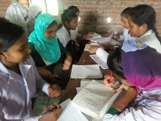
দলগত কাজ
সময়: ৬ মি.
ফেলে দেয়া কর্কসীট, নষ্ট টেনিস বল,কিছু উল সুতা দিয়ে আজকের আলোচিত নিউক্লিয়াসের মডেল তৈরী কর।
Notes:
শিক্ষক এখানে পূর্ব থেকে সংগ্রহ করা কর্কসীট, ফেলে দেয়া টেনিস বল, বিভিন্ন কালারের উলসুতা ,গাম,রঙ্গিন পেন্সিল শিক্ষার্থীদের সরবরাহ করবেন।মডেল তৈরী করার জন্য সময় নির্দিষ্ট থাকবে তারপর শিক্ষার্থীরা তাদের কাজ উপস্থাপন করবে ,প্রতিদল উপস্থাপনের জন্য সময় পাবে ২ মি: করে ।

Slide 12
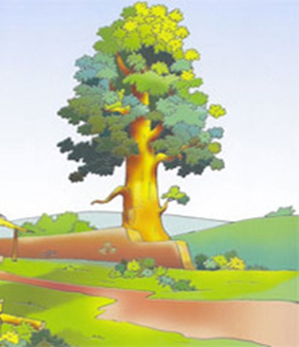
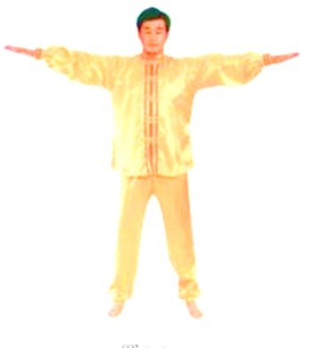
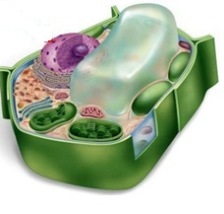
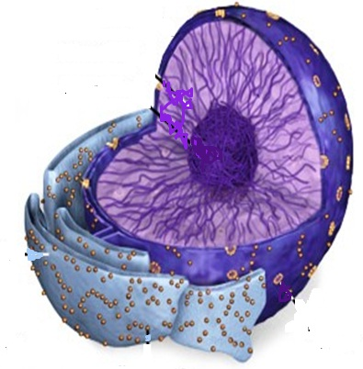
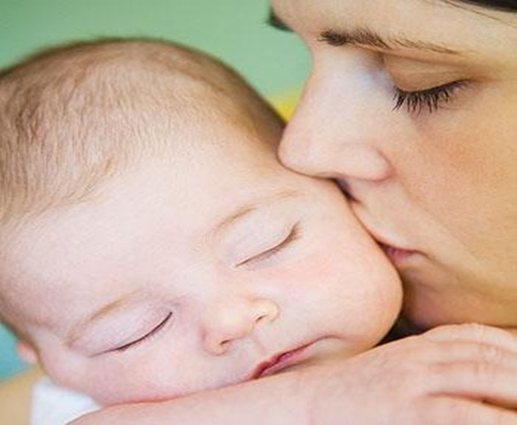

মূল্যায়ন
উপরের চিত্র দুটির কোষে নিউক্লিয়াসের অবস্থান কী একই জায়গায়- কেন ?
চিত্রে নিউক্লিয়াসের অবস্থান কোথায় ও কেন ?
চিত্রে কোন অংশটি নেই ? ঐ অংশটির গঠন বল ?
মায়ের প্রাণ শিশুটি হলে কোষের প্রাণ কে?

Slide 13
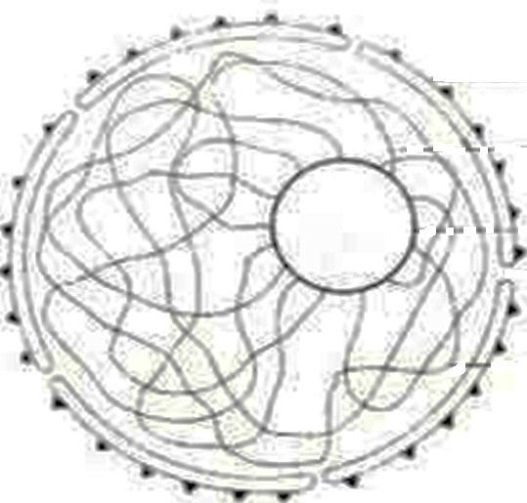
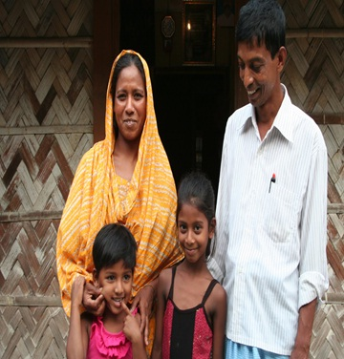
বাড়ির কাজ
বামের চিত্রে কোন অংশটির জন্য পিতার পাশে দাঁড়ানো মেয়েটির চোখ, নাক পিতার মতি ইয়েছে-ঐ অংশটির গঠন ব্যাখ্যা কর।
Notes:
বাড়ির কাজের বিষয়টিতে আজকের পাঠের অর্জিত শিখন দ্বারা শিক্ষার্থীরা যেন তাদের নিজ নিজ সৃজনশীল প্রতিভার বিকাশ ঘটাতে পারে সে উদ্দেশ্যে কাজ দেওয়া যেতে পারে ।শিক্ষক লক্ষ্য রাখবেন যেন শিক্ষার্থীরা বাড়ির কাজ খাতায় তুলে নেয় । এক্ষেত্রে ছবিটি অবশ্যই প্রিন্ট করে দিতে হবে ।

Slide 14

এই পাঠের গুরুত্বপূর্ণ শব্দসমূহ
নিউক্লিয় আবরণী
নিউক্লিয়প্লাজম
নিউক্লিওলাস
ক্রোমাটিন তন্তু
সাইটোপ্লাজম
Notes:
এই স্লাইডে আজকের পাঠের গুরুত্বপুর্ণ শব্দসমুহ শিক্ষার্থীদের পুনরায় মনে করিয়ে দিতে পারেন

Slide 15
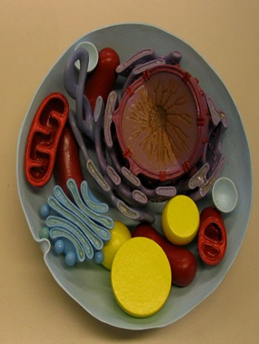
ধন্যবাদ

